Slide 1

Báo cáo về Firefly Alg, các thuật toán metaheuristic và
tóm tắt về GNN.
Các ý chính:

Slide 2
1. Thuật toán Firefly Algorithm (FA)
Tóm tắt hoạt động chính
  Thiết lập thông số cơ bản, định nghĩa hàm mục tiêu
  Khởi tạo quần thể đom đóm trong miền xác định
  Với mỗi con, xác định hàm mục tiêu
    Với toàn bộ cá thể, so sánh mỗi con với nhau, nếu hàm mục tiêu tốt hơn thì chấp nhận di chuyển.
    Cập nhật vị trí dựa trên hàm hấp dẫn và di chuyển.
    Cập nhật lại hàm mục tiêu.
  Xếp hạng các con đom đóm và tìm ra con cho hàm mục tiêu tốt nhất.

Slide 3
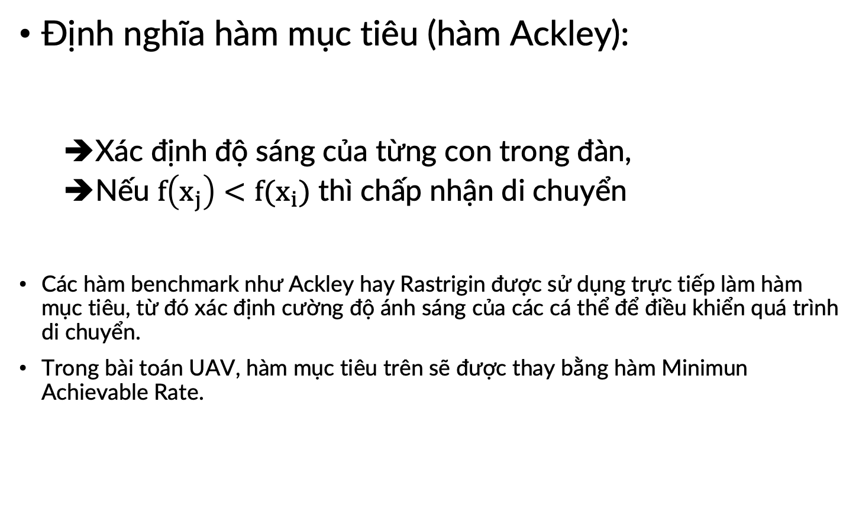
1. Thuật toán Firefly Algorithm (FA)
Định nghĩa hàm mục tiêu (hàm Ackley):
  Xác định độ sáng của từng con trong đàn,
  Nếu $f\left(x_{j}\right)<f(x_{i})$ thì chấp nhận di chuyển
Các hàm benchmark như Ackley hay Rastrigin được sử dụng trực tiếp làm hàm mục tiêu, từ đó xác định cường độ ánh sáng của các cá thể để điều khiển quá trình di chuyển.
Trong bài toán UAV, hàm mục tiêu trên sẽ được thay bằng hàm Minimun Achievable Rate.

Slide 4
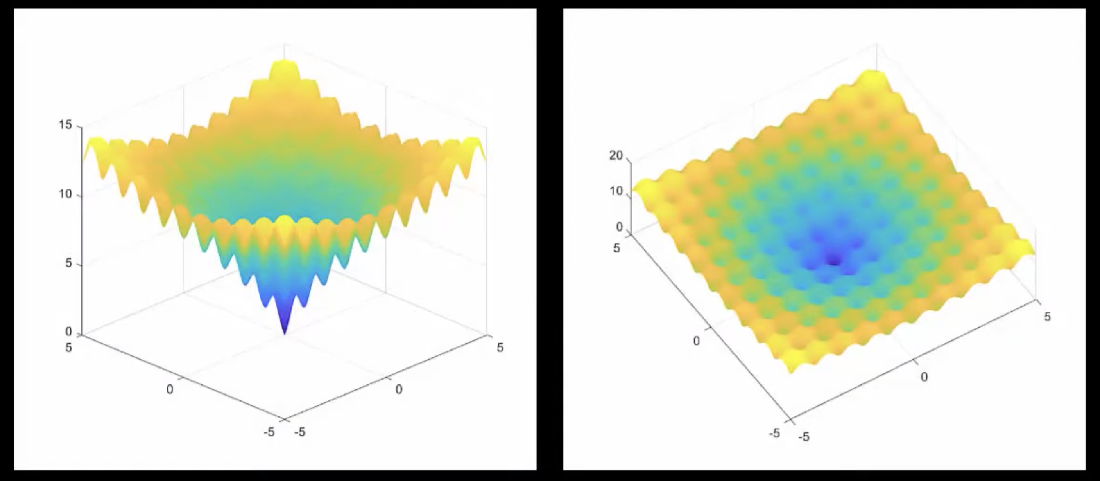
1. Thuật toán Firefly Algorithm (FA)
Hàm Ackley, chuyên về local minima

Slide 5
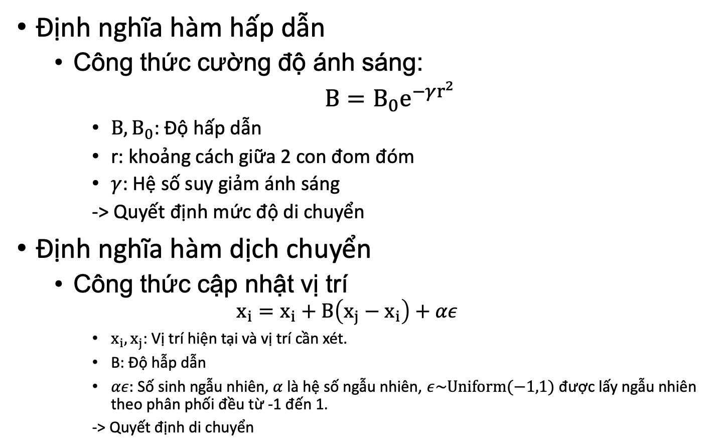
1. Thuật toán Firefly Algorithm (FA)
Định nghĩa hàm hấp dẫn
  Công thức cường độ ánh sáng:
  $B=B_{0}e^{−γr^{2}}$
    $B,B_{0}$: Độ hấp dẫn
    r: khoảng cách giữa 2 con đom đóm
    $γ$: Hệ số suy giảm ánh sáng
    -> Quyết định mức độ di chuyển
Định nghĩa hàm dịch chuyển
  Công thức cập nhật vị trí
  $$x_{i}=x_{i}+B\left(x_{j}−x_{i}\right)+αε$$
    $x_{i},x_{j}$: Vị trí hiện tại và vị trí cần xét.
    B: Độ hẫp dẫn
    $αε:$ Số sinh ngẫu nhiên, $α$ là hệ số ngẫu nhiên, $ε\sim Uniform(−1,1)$ được lấy ngẫu nhiên theo phân phối đều từ -1 đến 1.
    -> Quyết định di chuyển

Slide 6
2. So sánh các thuật toán trong họ Metaheuristic
Thuật toán | Ý tưởng | Mạnh nhất ở | Điểm yếu | Bài toán UAV
ES (Eagle Strategy) | Đột biến+PP Gauss | Continuous | Ít đa dạng+dễ kẹt | Bài toán liên tục, cần độ chính xác cao
FA (Firefly Alg) | Ánh sáng | Tránh local | Chậm | Tránh vật cản
PSO | Bầy đàn | Nhanh | Kẹt local | Tìm nhanh đường gần nhất
DE | Vector diff+đột biến | Rất mạnh continuous | Nhạy tham số | Vị trí chính xác
ABC (Bee Colony) | Ong | Cân bằng tốt | Hội tụ chậm | Khám phá không gian lớn, ko rõ

Slide 7
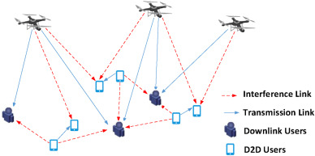
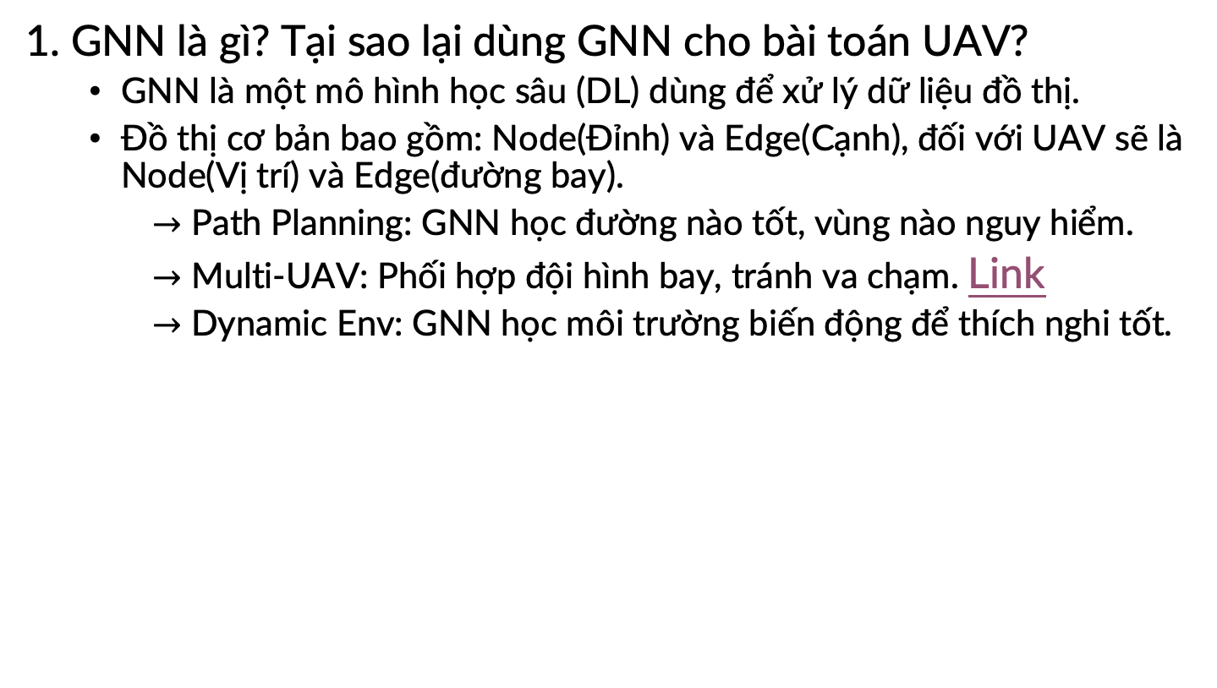
3. Mạng đồ thị nơ ron (Graph Neural Network)
1. GNN là gì? Tại sao lại dùng GNN cho bài toán UAV?
  GNN là một mô hình học sâu (DL) dùng để xử lý dữ liệu đồ thị.
  Đồ thị cơ bản bao gồm: Node(Đỉnh) và Edge(Cạnh), đối với UAV sẽ là Node(Vị trí) và Edge(đường bay).
  $→$ Path Planning: GNN học đường nào tốt, vùng nào nguy hiểm.
  $→$ Multi-UAV: Phối hợp đội hình bay, tránh va chạm. Link
  $→$ Dynamic Env: GNN học môi trường biến động để thích nghi tốt.

Slide 8
3. Mạng đồ thị nơ ron (Graph Neural Network)
2. Message Passing
  Message: Node i nhận thông tin từ node j
  Aggregate: Tổng hợp tất cả message mà i nhận được (sum,mean,max)
    Cách chọn aggregate ảnh hưởng đến toàn mạng và hiệu suất UAV
      Tránh va chạm: Max
      Tối ưu đường đi: Mean
      Đánh giá vùng: Sum
      Môi trường phức tạp: Kết hợp
  Update: Cập nhật node
  Lưu ý: Lựa chọn hàm aggregate trong Graph Neural Network có ảnh hưởng trực tiếp đến khả năng học biểu diễn và hiệu suất của mô hình, đặc biệt trong bài toán UAV, nơi các tiêu chí như an toàn, chi phí và môi trường truyền có thể yêu cầu các chiến lược tổng hợp khác nhau.

Slide 9
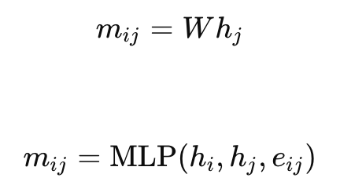
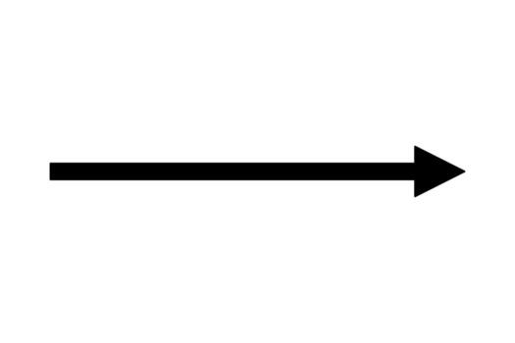
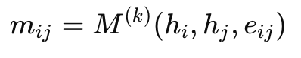

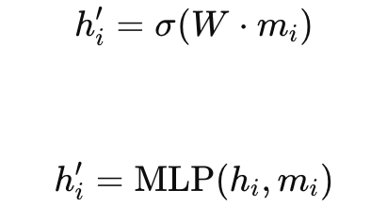

3. Mạng đồ thị nơ ron (Graph Neural Network)
2. Message Passing
  Message:
  Aggregation:
  Update:
Linear
MLP
Linear
MLP

Slide 10
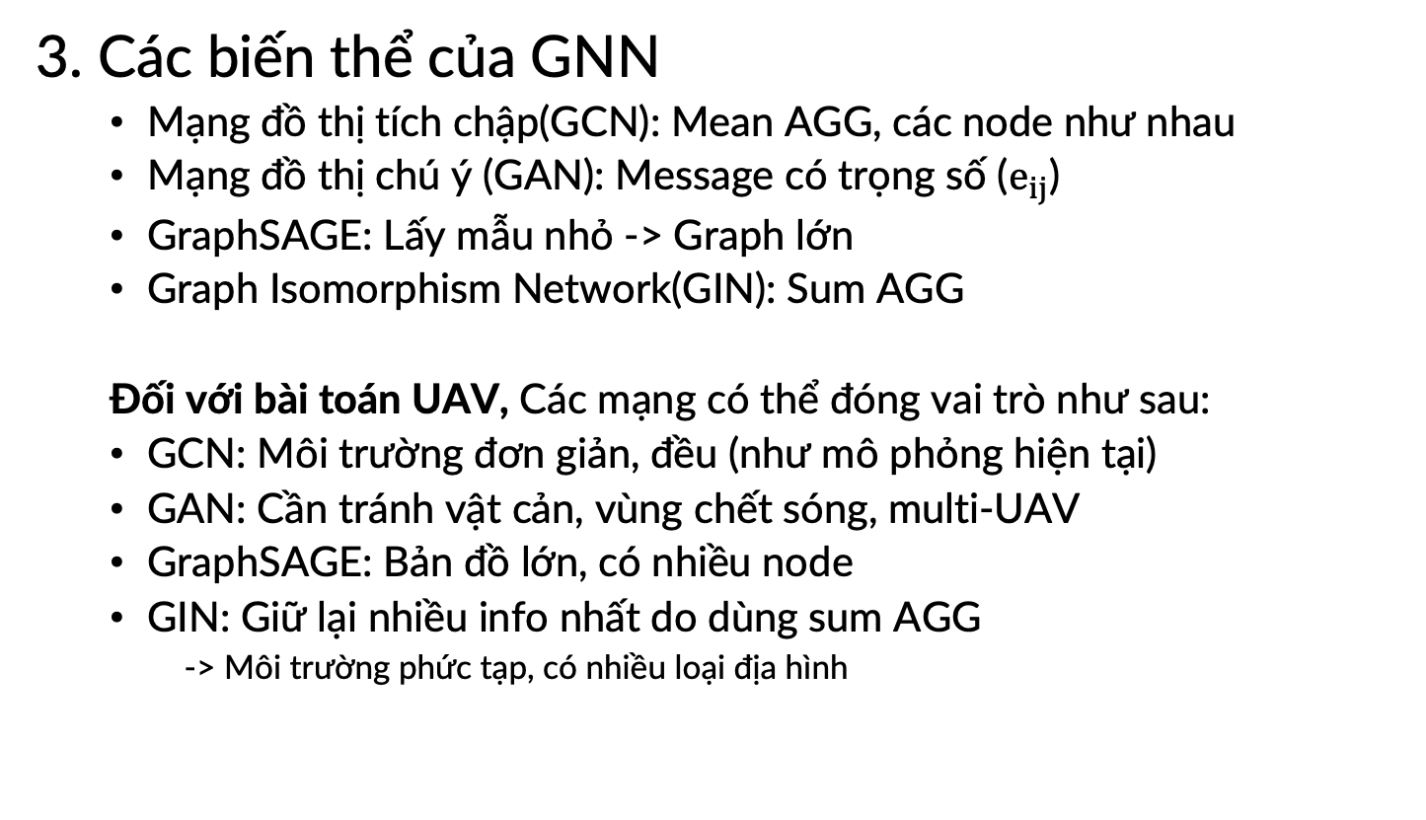
3. Mạng đồ thị nơ ron (Graph Neural Network)
3. Các biến thể của GNN
  Mạng đồ thị tích chập(GCN): Mean AGG, các node như nhau
  Mạng đồ thị chú ý (GAN): Message có trọng số ($e_{ij}$)
  GraphSAGE: Lấy mẫu nhỏ -> Graph lớn
  Graph Isomorphism Network(GIN): Sum AGG
  Đối với bài toán UAV, Các mạng có thể đóng vai trò như sau:
  GCN: Môi trường đơn giản, đều (như mô phỏng hiện tại)
  GAN: Cần tránh vật cản, vùng chết sóng, multi-UAV
  GraphSAGE: Bản đồ lớn, có nhiều node
  GIN: Giữ lại nhiều info nhất do dùng sum AGG
    -> Môi trường phức tạp, có nhiều loại địa hình

Slide 11
THANK YOU !

